Slide 1
KRATKA UPUTA ZA RAD S PROGRAMOM

Slide 2
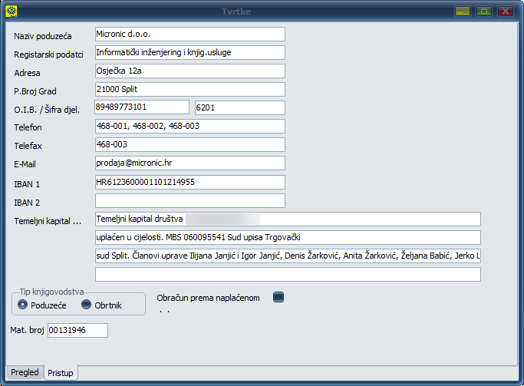
UNOS PODUZEĆA
Sistem/Poduzeća/F9(Dodaj) – unesite osnovne podatke o poduzeću, obrtniku ili poduzeću koje PDV plaća po naplaćenom. Podatke o poduzeću upišite u za to predviđena polja.
Za izlazak i snimanje ESC ili klik na Pregled
Kod otvaranja više poduzeća program će Vam ponuditi da prenesete slijedeće šifrarnik artikala, partnera, dokumenata, kontni plan, usluga i normativa iz već otvorenih poduzeća.

Slide 3
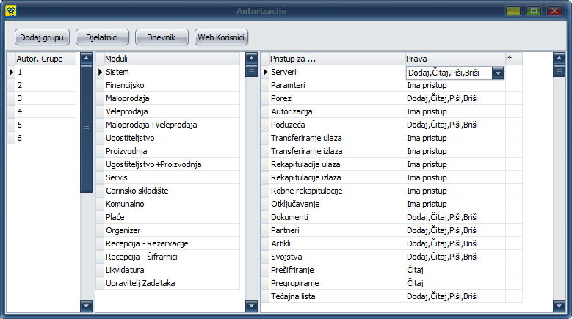
AUTORIZACIJA – DODAVANJE DJELATNIKA
Svakom dijelu programa možemo pridružiti pravo pristupa i stupanj autorizacije
Nakon što dodamo ŠIFRU AUTORIZACIJSKE GRUPE – slovna ili brojna oznaka, upisom u donje prazno bijelo polje i klikom na Dodaj grupu ta šifra se pojavljuje na listi autorizacijskih grupa. Pozicionirajte se na autorizacijsku grupu kojoj dodjeljujete stupnjeve autorizacije.

Slide 4
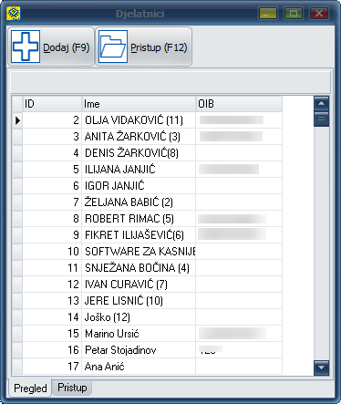
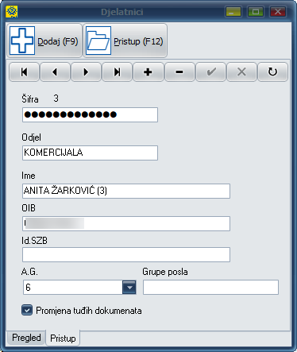
Autorizaciju možemo odrediti na nivou Sistema, Maloprodaje, Veleprodaje, Proizvodnje, Ugostiteljstva i Financijskog, te ona može biti na dva tj. na četiri nivoa.
Određenim opcijama možemo imati ili nemati pristup dok nekim modulima biramo između pet nivoa pristupa. Najniži nivo je nivo “Nema pristup”, zatim “Čitaj”, pa “Čitaj, Dodaj”, pa “Čitaj, Dodaj, Piši” a najviši je nivo ”Dodaj, Čitaj, Piši, Briši”.
AUTORIZACIJA PO DJELATNICIMA
U sklopu autorizacije mogu se odrediti djelatnici i odjeli kojima pripadaju (za slučaj da grupa djelatnika ima iste ovlasti unutar aplikacije).

Slide 5
DODAVANJE POSLOVNE JEDINICE U MATERIJALNOM KNJIGOVODSTVU
Tipkom F9-DODAJ otvaraju se poslovne jedinice. Program sam dodjeljuje oznaku – V za veleprodaju, M za maloprodaju, U za ugostiteljstvo, P za pogon, S za servis, C za carinsko skladište te redni broj. Potrebno je definirati NAZIV.
P.Broj i Grad - ukoliko poduzeće ima više poslovnih jedinica u ovo polje upisujete poštanski broj, grad i adresu poslovne jedinice - bitno kod fiskalizacije
Odaberite jednu od ponuF9-DODAJđenih metoda obračuna nabavne cijene: Prosječnu ili Fifo
ZABRANA ULASKA U MINUS - ako je aktivna zabrana u tekućoj poslovnoj jedinici prilikom izrade dokumenata program ne dopušta izdavanje artikala ako im je količina 0 odnosno ukoliko će knjiženjem količine u tekućem dokumentu zalihe artikla otići u minus. Kontrola se radi tijekom izrade dokumenta i automatskog transfera te prekida transfer kada naiđe na artikl koji nema dovoljno količina na zalihi.
MARŽA 0 - ako je aktivna ova opcija program podrazumijeva da je marža 0 - skladište se vodi po nabavnim cijenama.
KONTROLA MINUSA U PJ - kontrola ulaska u minus na nivou više poslovnih jedinica, ne dopušta izdavanje robe ukoliko količina prijeđe zbroj količina u zadanim poslovnim jedinicama.
AUTO ZADUŽIVANJE– ovu opciju možete aktivirati u onim poslovnim jedinicama koje nemaju zalihe nego idu u minus prilikom prodaje i pune se iz drugih poslovnih jedinica. Za definiciju je potrebno pristupiti u konkretnu poslovnu jedinicu odrediti poslovnu jedinicu iz koje će dolaziti zaduženje, odrediti vrstu dokumenta i šifru partnera.
PONUDI PRODAJNU CIJENU IZ ŠIFRARNIKA KOD ULAZA - ako stavite potvrdu u kontrolno polje u ulaznim dokumentima program će Vam nuditi prodajnu cijenu VPC ili MPC koja je definirana u šifrarniku umjesto zadnje prodajne cijene
PONUDI PRODAJNU CIJENU IZ ŠIFRARNIKA KOD IZLAZA
Aktivacijom u izlaznim dokumentima u polje prodajna cijena program će ponuditi cijenu definiranu u šifrarniku artikala, a ne cijenu sa zaliha.
Ako je aktivna opcija isključivi unos tada nije moguće promijeniti prodajnu cijenu u ulaznim ili izlaznim dokumentima već isključivo ide cijena definirana u šifrarniku.

Slide 6
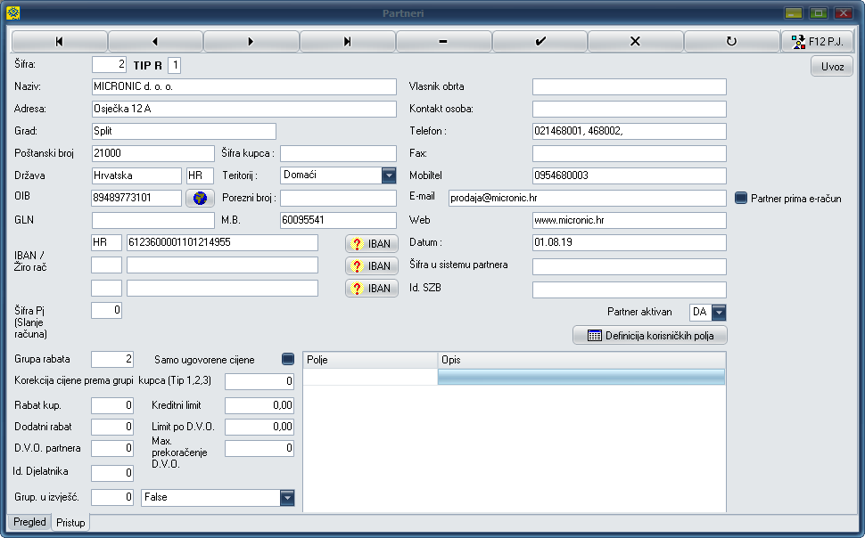
ŠIFRARNIK PARTNERA
KAKO OTVORITI NOVOG PARTNERA
Tipkom F9 DODAJ ili klikom na dugme otvara se polje za definiciju novog partnera.
Poslovne jedinice partnera
Definirate standardne podatke o partneru te dodatne (kreditni limit, rabat kupcu – jedinstveni rabat za kupca, dodatni rabat, grupe rabata, D.V.O. kupca).

Slide 7
Dodavanje novog partnera upisom OIB-a i povlačenjem podataka direktno s Trgovačkog suda
Otvorite novog partnera, upišite samo OIB te klik na znak ikonu globus, program će povući podatke o partneru s Trgovačkog suda i klikom na OK će ih upisati u za to predviđena polja.
Rabat kupcu– jedinstveni rabat za tog kupca, vrijedi za sve artikle osim onih koji imaju ograničenje MAKSIMALNI RABAT definiran u šifri artikla.
Dodatni rabat– upisuje se dodatni rabat za kupca, računa se kao rabat na osnovni rabat
D.V.O. partnera– valutna odgoda plaćanja koja će se automatski upisati u sve izlazne dokumente i ulazne.
Teritorij - dugme kojim određujete teritorijalnu pripadnost partnera, varijante su Domaći. Unutar EU, Izvan EU i Građani.
Partner prima e-račun - dugme se aktivira ukoliko želimo tom partneru slati izlazne račune kao eRačun
KAKO OTVORITI VIŠE POSLOVNIH JEDINICA UNUTAR PARTNERA
Ako partner ima više poslovnih jedinica njih unosimo tako da s F12 pristupimo i dodamo ih u odgovarajućeg partnera.
Desnim klikom na partnera u pregledu pozivate opciju za poslati e-mail partneru ili link na web stranicu dotičnog partnera, pod pretpostavkom da su ta polja unutar partnera popunjena.

Slide 8
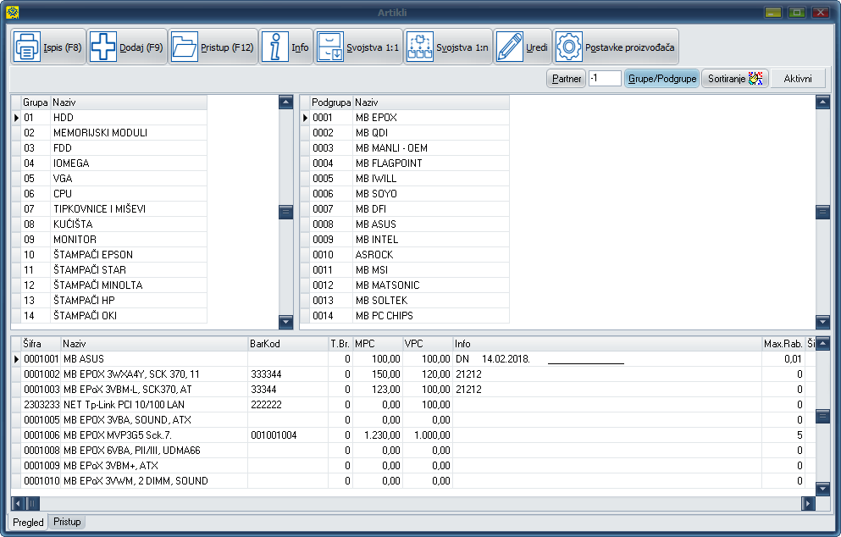
ŠIFRARNIK ARTIKALA
Dugmad na vrhu su GRUPE/PODGRUPE, PARTNER, ISPIS F8, DODAJ F9 i PRISTUP F12. Na dnu prozora su tabulatori PREGLED I PRISTUP.

Slide 9
Šifra artikla sastoji se od sedam znamenki; grupe i podgrupe - prve četiri znamenke te broja artikla - zadnje tri znamenke. Slaganje artikala po grupama i podgrupama nema ovisi o organizaciji i potrebama poduzetnika.
OTVARANJE GRUPE
Inicijalno su na ekranu prikazane grupe i podgrupe, prikaz se može aktivirati ili deaktivirati na dugme Grupe/Podgrupe. Pozicionirajte se na tabelu grupe i tipkom F9 DODAJ otvorite prozor za definiciju nove grupe. Potrebno je definirati naziv, a jedinicu mjere i tarifni broj po želji, ako ih upišete prenijet će ih na podgrupu i artikl uz mogućnost izmjene.
OTVARANJE PODGRUPE
Odaberite grupu unutar koje otvarate podgrupu, zatim se pozicionirajte na tabelu podgrupe i tipkom F9 DODAJ otvorite prozor za definiciju nove podgrupe. Inicijalno se prepisuju postavke definirane za grupu, mijenjate ih jednostavnim upisom drugih podataka.
OTVARANJE ARTIKLA
Pozicionirajte se na grupu i podgrupu unutar kojih otvarate artikl, zatim se pozicionirajte na tabelu artikala i tipkom F9 DODAJ otvorite prozor za definiciju novog artikla.
Savjet – u tabeli Artikl u polju šifra možete upisati prve četiri oznake grupe i podgrupe npr 0102 te dodaj otvara se novi artikl unutar grupe 01 i podgrupe 02.

Slide 10
Osim osnovnih postavki za artikle može se definirati i slijedeće:
Pomoćni naziv – koristi se kao naziv na drugom jeziku za narudžbe dobavljaču
Minimalna marža (%) - Prilikom fakturiranja program upozorava ukoliko je marža manja od one koja je definirana kao minimalna.
Bar kod – mogućnost unosa n bar kodova za jedan artikl.
Signalna količina - u narudžbama se automatski predlažu artikli čija je količina ispod signalne
Željena količina - ukoliko je definirana kod narudžbi se automatski predlaže za narudžbu razlika između trenutne količine na zalihama i željene količine
Pakovanje - minimalna količina u kojoj se neki artikl prodaje
Koeficijent jedinice mjere - služi da se ispiše cijena u jedinici mjere na deklaraciji.
Primjer – ako se proizvod prodaje u pakiranju 0,25 L potrebno je istaknuti cijenu za 1 L, u koeficijent ćete upisati 0,25 i program će kod ispisa deklaracije ispisati cijenu za 1L i za pakovanje

Slide 11
MPC i VPC - cijene koje se ovdje definiraju automatski se prepisuju kod izrade dokumenata u maloprodaji i veleprodaji. Ove opcije aktivirate u POSLOVNIM JEDINICAMA opcija Ponudi prodajnu cijenu iz šifrarnika kod Ulaza i Ponudi prodajnu cijenu iz šifrarnika kod Izlaza.
Preporučena MPC i VPC - preporučena cijena za kupce koja može biti ispisana na cjeniku.
Polja za unos nabavne cijene, rabata, zavisnog troška, marže mpc, vpc se mogu koristiti prilikom izrade ulaznih dokumenata.
Vrsta robe - inicijalno je upisano V vlastita roba, u padajućem izborniku moguće je izabrati još i ugostiteljska roba, komisijska roba, usluga te proizvodnja kako bi se mogla dobiti posebna izvješća i analize za određene vrste roba.
Komisijski artikli označeni su sivom podlogom i crvenim slovima, a usluge sivom podlogom i zelenim slovima.
Usluge se ne nalaze na zalihama, samo u šifrarniku i pozivate ih kod fakturiranja ili izdavanja računa kroz kasu.
Ugostiteljski artikli su označeni plavom podlogom.
- Dobavljač – unosite dobavljača od kojeg su artikli nabavljeni. Ukoliko prilikom unosa primke otvarate novi artikl program će upisati šifru dobavljača.
- Šifra proizvođača - ako je definiramo na nivou šifre artikla prilikom izrade deklaracija možemo dobiti podatak o proizvođaču artikla na naljepnicama.

Slide 12
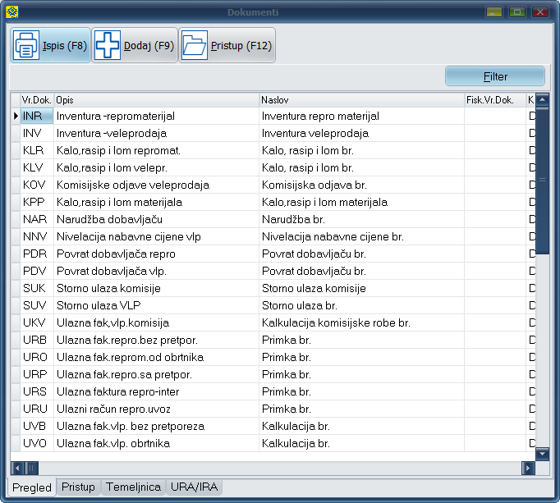
DOKUMENTI
Kliknite na Dodaj za izradu nove vrste dokumenta
Otvaranjem prozora dobit ćete listu / pregled otvorenih dokumenata.
Inicijalno su unutar programa definirani uobičajeni dokumenti robnog knjigovodstva
Pristupate dokumentu na koji ste pozicionirani

Slide 13
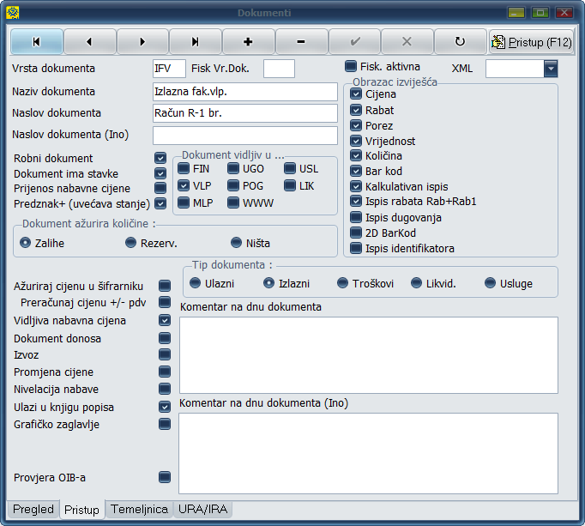
Bitno kod gotovinskih računa koji se fiskaliziraju
Klikom na PRISTUP (F12) pristupate definiciji dokumenta na koji ste se pozicionirali.
Naslov dokumenta – bit će ispisan kada date dokument na štampanje
Obrazac izvješća – označene stavke bit će vidljive na ispisanom dokumentu
Definicija temeljnice robnog dokumenta

Slide 14
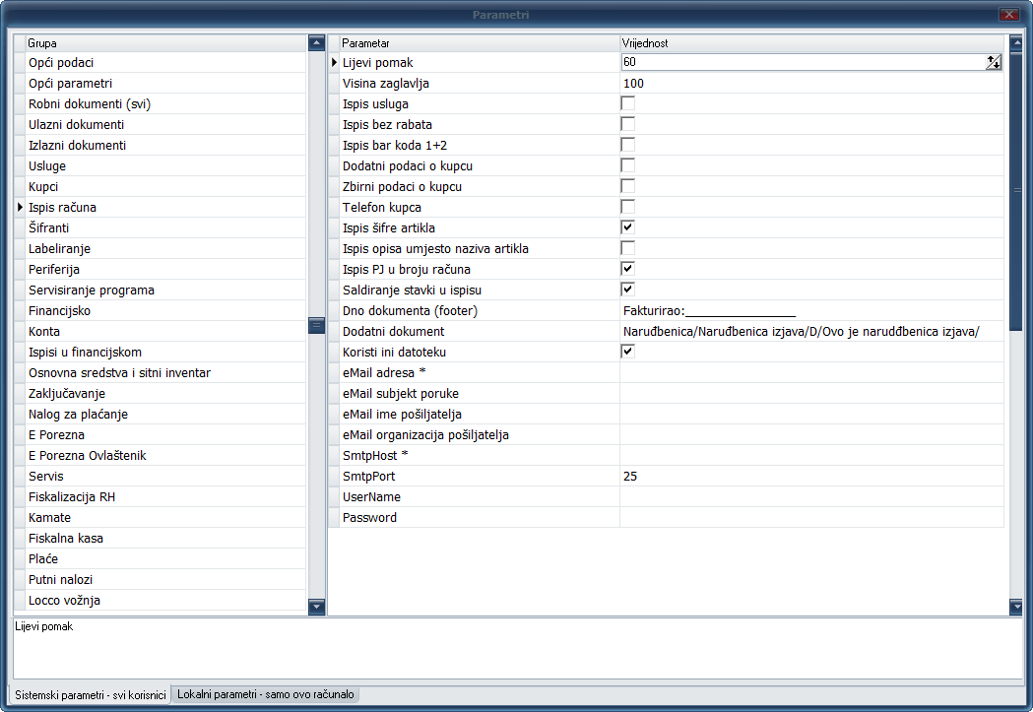
Osim u Pristupu dokumenta (Obrazac izvješća), izgled ispisanog dokumenta podešavamo i u parametrima
SISTEM - PARAMETRI

Slide 15
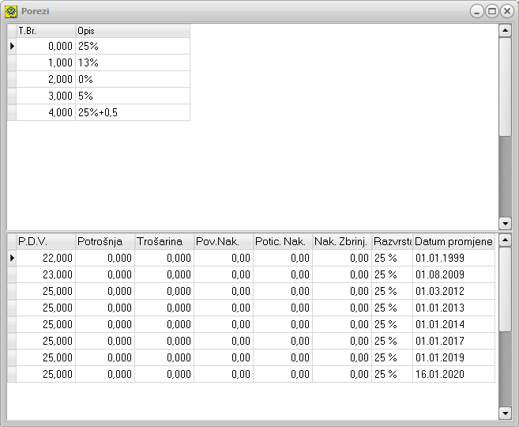
ŠIFRARNIK POREZA
Otvaranjem prozora dobit ćete listu definiranih tarifnih brojeva i poreza
Svaki tarifni broj definira određenu poreznu skupinu. Primjerice t.br.1 je 13% i njega ćete upisati kod artikla koji ima 13% Pdv-a.

Slide 16
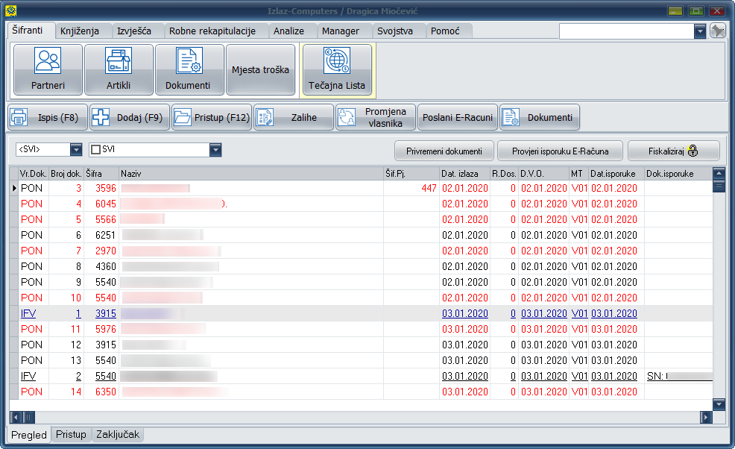
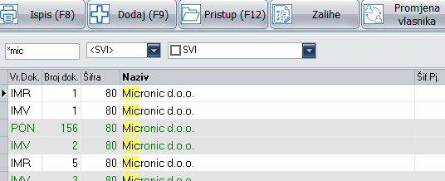
Materijalno knjigovodstvo
Aktiviranjem opcije Izlaza bilo maloprodaje/skladišta/pogona ili ugostiteljstva otvara se prozor sa pregledom knjiženih izlaznih dokumenata konkretne poslovne jedinice
Dokumente prema nazivu partnera možete pretraživati na način da se pozicionirate na polje naziv, na tastaturi pritisnite * te započnete s upisivanjem naziva
Izrada novog izlaznog dokumenta

Slide 17
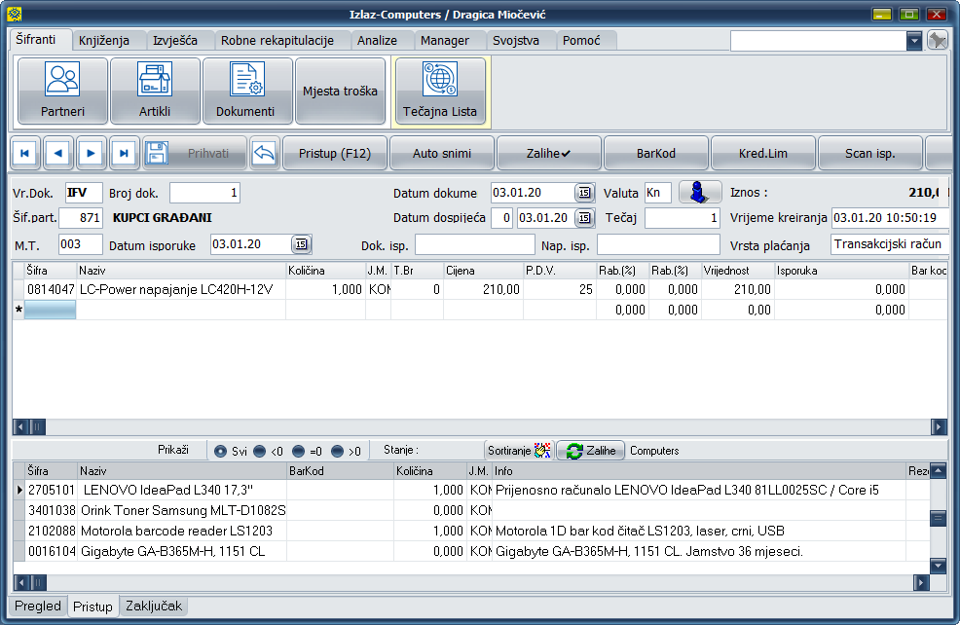
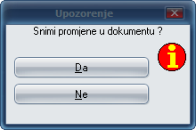
Možete upisati šifru artikla ili aktivirati polje – na tastaturi strelica dolje i ENTER - poziva se šifrarnik artikala
Klikom aktivirajte zalihe kako bi imali njihov pregled dok izrađujete novi dokument
Dugme F9-DODAJ otvara prozor za knjiženje novog dokumenta.
Potrebno je definirati VRSTA DOKUMENTA – šifrarnik dokumenata pozivate tipkom ENTER na ovom polju kao i šifrarnik partnera na polju ŠIFRA PARTNERA
s polja na polje u zaglavlju se krećete tipkom ENTER
Pristupom na zaključak ili pregled dokumenata, program Vas upozorava i pita želite li spremiti promjene u dokumentu
Pregled artikala na zalihama – možete odabrati artikl sa zaliha na koje se pozicionirate tipkom TAB

Slide 18
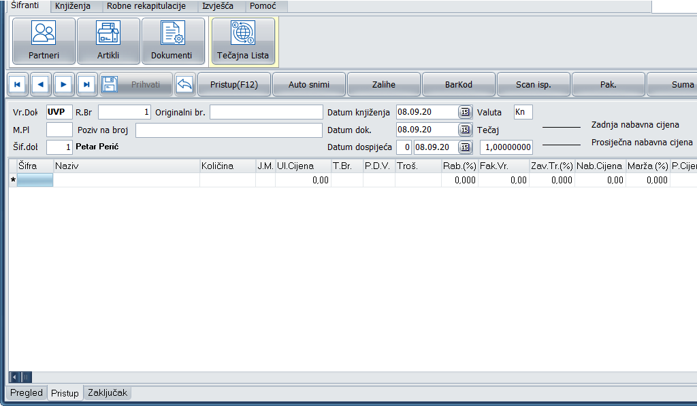
Aktiviranjem opcije Ulaza bilo maloprodaje/skladišta/pogona ili ugostiteljstva otvara se prozor sa pregledom knjiženih ulaznih dokumenata konkretne poslovne jedinice
Postupak izrade ulaznih dokumenata je isti kao kod izlaznih dokumenata
Dugme F9-DODAJ otvara prozor za knjiženje novog dokumenta.
Potrebno je definirati VRSTA DOKUMENTA – šifrarnik dokumenata pozivate tipkom ENTER na ovom polju kao i šifrarnik partnera na polju ŠIFRA PARTNERA
s polja na polje u zaglavlju se krećete tipkom ENTER
Pristupom na zaključak ili pregled dokumenata, program Vas upozorava i pita želite li spremiti promjene u dokumentu

Slide 19
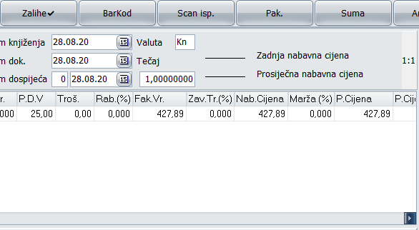
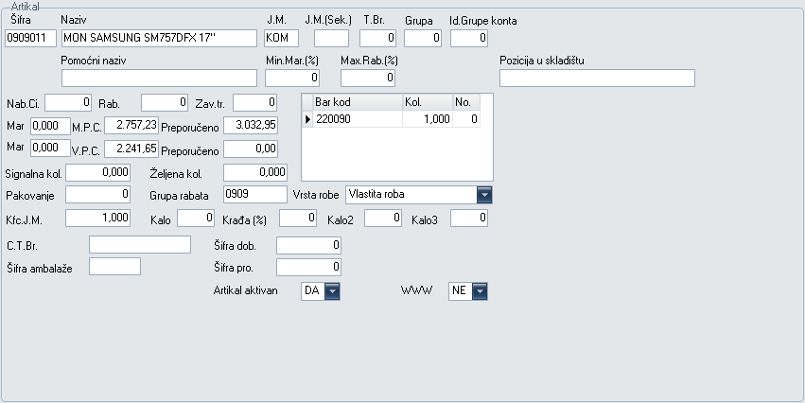
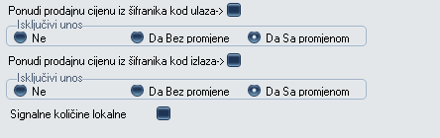
Kako definirati prodajnu cijenu?
Definicija u ulaznom dokumentu/primci
Definicija u šifrarniku artikala
Definicija cijene unutar šifrarnika artikla
Definicija cijene unutar primke
Ukoliko želite da program nudi cijenu iz šifrarnika artikala, potrebno je u definiciji poslovnih jedinica aktivirati Ponudi prodajnu cijenu iz šifrarnika

Slide 20
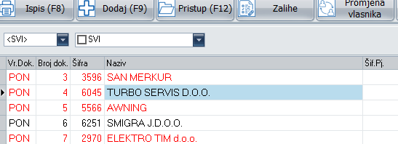
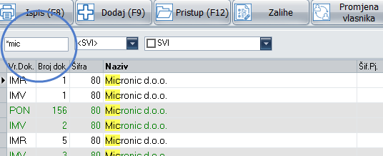
Pretraživanje
Kod pregleda dokumenata ili unutar šifrarnika artikala i partnera možete pretraživati stavke na način da se pozicionirate na polje prema kojem želite pretraživati traženu stavku, upišite * te dio naziva ili šifre
Pozicionirate se na polje prema kojem želite pretraživati stavke, u ovom slučaju je to naziv
Na tipkovnici kliknemo * i upišemo dio naziva

Slide 21


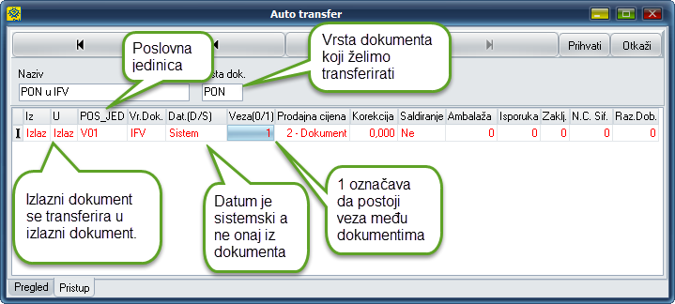
Autotransfer – opcija koja omogućava automatsko pretvaranje jedne vrste dokumenta u drugu unutar iste poslovne jedinice ili između dvije različite poslovne jedinice.
Pozicionirajte se na bilo koji dokument, desnim klikom odaberite opciju Autotransfer te kliknite na Dodaj.
Na slici je prikazano kako podesiti autotransfer PONUDE (PON) u RAČUN (IFV).
Ukoliko je stavljena Veza (1), dokumenti na ulazu ili izlazu koji su transferirani u neki drugi dokument bit će označeni crvenom bojom
Dokumenti koji su transferirani ili su nastali transferom dobiju oznaku u stupcu OTIŠAO U i DOŠAO IZ. Dvoklikom na oznaku program će Vas automatski prebaciti u poslovnu jedincu i dokument koji je nastao transferom.

Slide 22
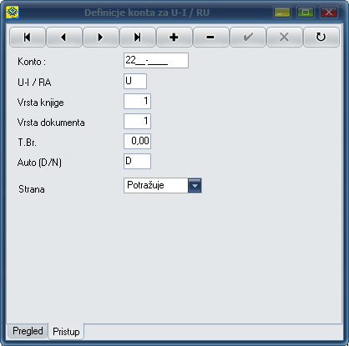
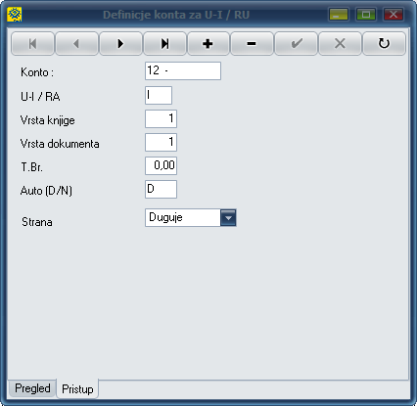
FINANCIJSKO KNJIGOVODSTVO
DEFINIRANJE KONTA URA/IRA – GLAVNA KNJIGA
- Prilikom prvog ulaska u Glavnu knjigu, program nudi upozorenje „Potrebno je definirati konta za URU/IRU.” Definirajte osnovna konta kao što je prikazano na slikama dolje.
Definicija konta dobavljača
Definicija konta kupaca
Ukoliko knjižite po predlošcima i automatski knjižite URA/IRA potrebno je odmah definirati i sintetička konta npr 1200, 1210, 2200, 2210 za automatski prijenos u URU/IRU

Slide 23
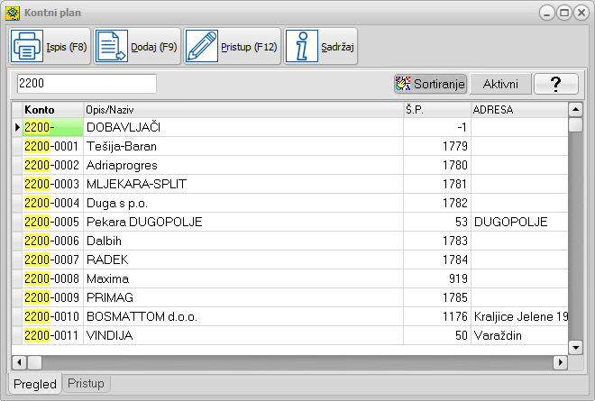
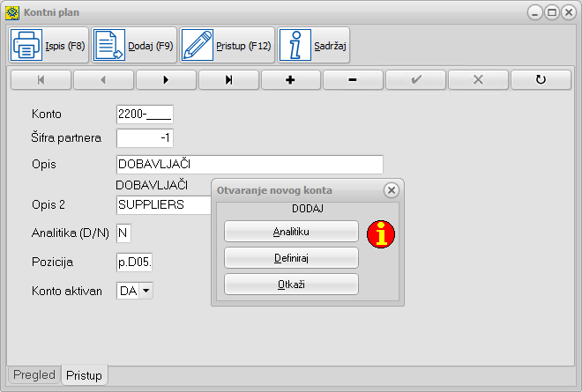
Dodavanje Dobavljača/Kupaca ili sintetičkog konta u kontnom planu
Klikom na Analitiku pozivate Šifrarnik Partnera, odaberite Partnera ili dodajte novoga po potrebi. Dugme Definiraj koristite kad želite dodati neko sintetičko konto, upišite konto i naziv
Pozicionirajte se na konto, upišite sintetiku konta na koju želite dodati analitiku primjerice 2200. Potom kliknite na dugme Dodaj(F9).

Slide 24
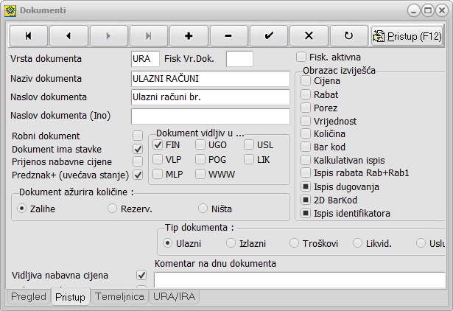
Dodavanje novoga dokumenta u listi (vrsta temeljnice)
U vrstu dokumenta proizvoljno upišite što želite, najviše možete upisati tri znaka. Popunite polje Naziv i Naslov dokumenta. Ostala polja ne morate popunjavati

Slide 25
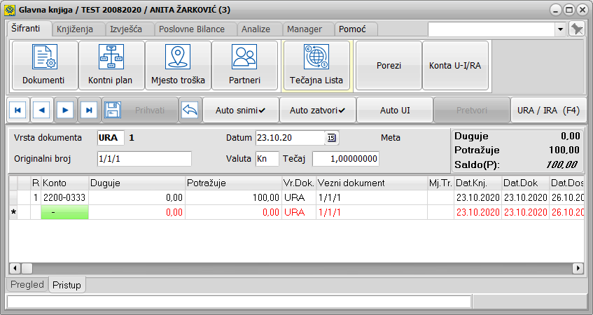
Knjiženje dokumenata u Glavnoj Knjizi
Dugme F9-DODAJ otvara prozor za knjiženje novog dokumenta.
Potrebno je definirati VRSTA DOKUMENTA – šifrarnik dokumenata pozivate tipkom ENTER, datum i originalni broj dokumenta
Kliknite kad želite poslati dokument u Knjigu Ulaznih/Izlaznih računa radi obračuna PDV-a. Morate biti pozicionirani u retku na kojem je knjižen Dobavljač/Kupac
Kontni plan pozivate strelicom dolje i ENTER. Inicijalno ste pozicionirani na naziv konta, na tastaturi pritisnite * i započnite pisati dio naziva. U slijedeći red se premještate strelicom dolje

Slide 26
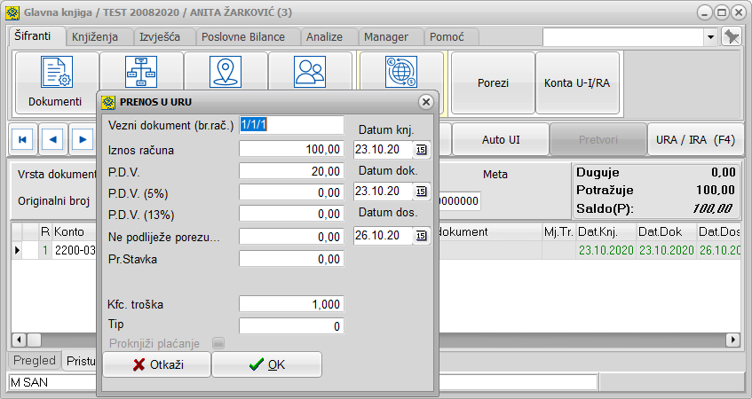
Klikom na dugme prije početka unosa dokumenti se automatski prenose u knjigu URA/IRA
Kod prijenosa u URU/IRU program Vam ponudi sve elemente računa, klikom na OK odaberite Knjigu i vrstu dokumenta u koju želite poslati. Najčešće je vrsta dokumenta Račun dobavljača, a može biti Stjecanje dobara iz EU, Prijenos porezne obveze …
Dokument koji je poslan u Knjigu URA/IRA je vizualno obojan zelenom bojom

Slide 27
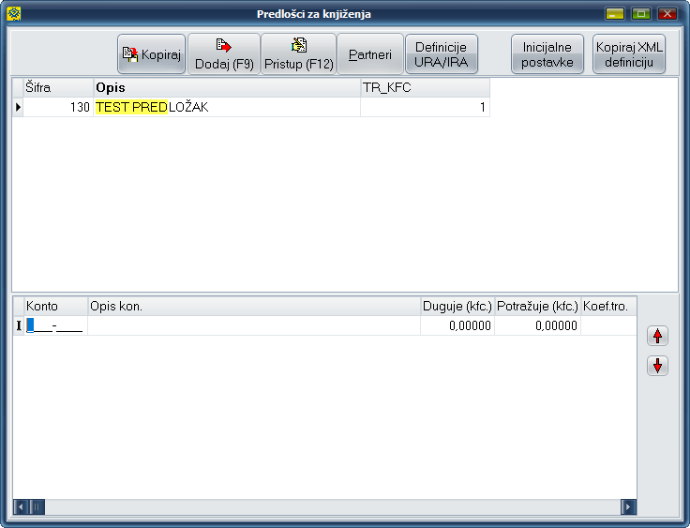
Kreiranje predložaka za knjiženje
Novi predložak dodajete s F9 (Dodaj), šifru koju program generira potvrdite ENTER, u opis upišite naziv proizvoljno npr dobavljač/kupac i OK.
U tom trenutku program Vas vraća na pregled predložaka, u donjem dijelu tabele kliknite na polje konto i strelicom put dolje otvorite novi red. Enterom pozovite kontni plan, pronađite željenog dobavljača, Enterom ga potvrdite i u polje Potražuje upišite koeficijent 1 (dobavljač 100% potražuje). Koeficijent troška je inicijalno upisan 1, ako je riječ o računima kojima se priznaje 50% pretporeza (primjerice računi za gorivo) upišite koeficijent 0,5. Polje OPIS nije obavezno, upišite ukoliko želite
Enterom pozivate kontni plan
Strelicom put dolje prelazimo u drugi red gdje upisujemo konto pretporeza

Slide 28
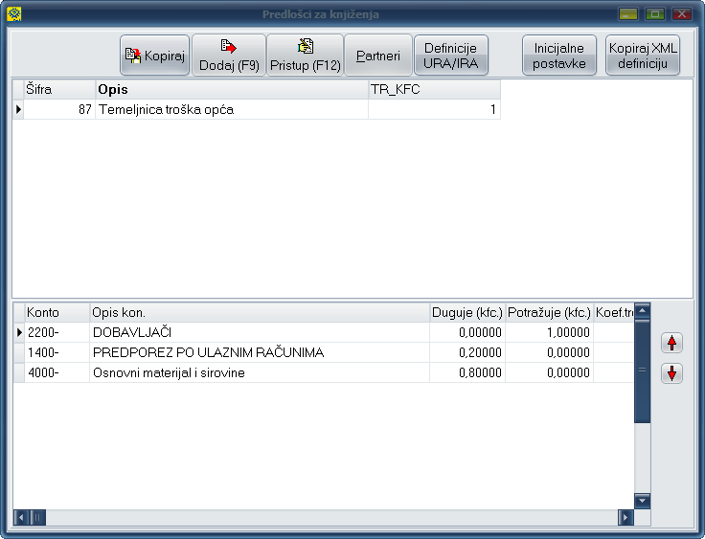
U drugi red upisujete konto pretporeza (strelicom put dolje otvarate) u koeficijent upišite 0,2 - preračunata stopa od 25%.
U trećem retku pozovite konto troška i upišite pripadajući koeficijent 0,8.
Primjer opće temeljnice troška koju koristimo kada ne definiramo trošak po svakom dobavljaču.
Program će automatski proknjižiti analitiku partnera a konto troška možemo promijeniti u temeljnici,

Slide 29
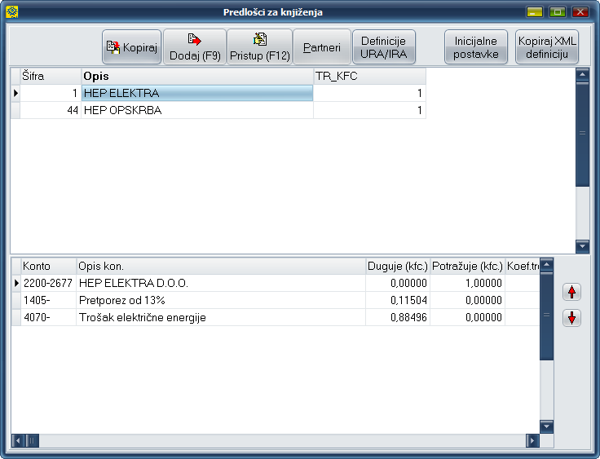
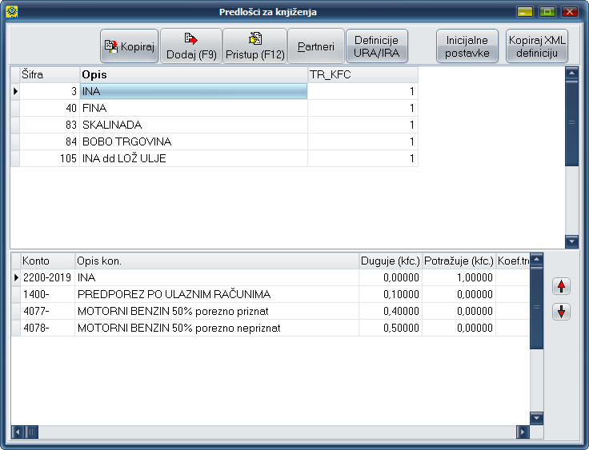
Najčešće korišteni predlošci

Slide 30
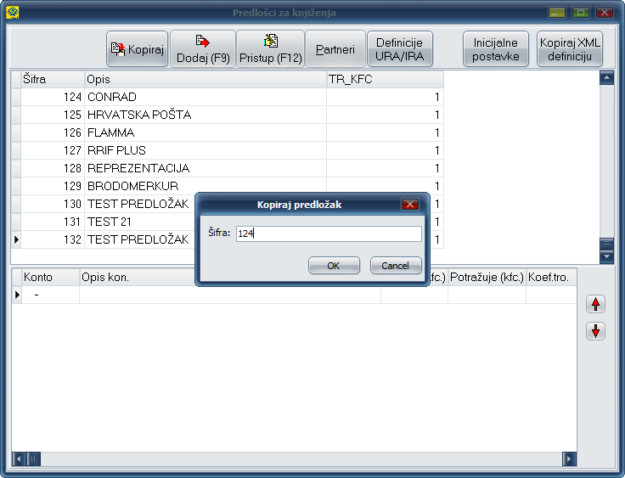
Pri otvaranju novih predložaka moguće je kopirati postojeći predložak. Otvorite novi predložak, klik na dugme „Kopiraj“ i upišite šifru predloška sa kojeg kopirate definiciju

Slide 31
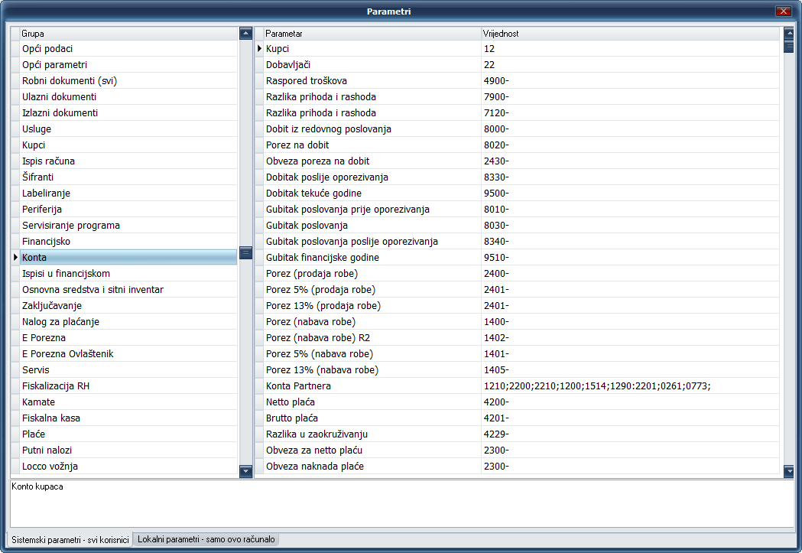
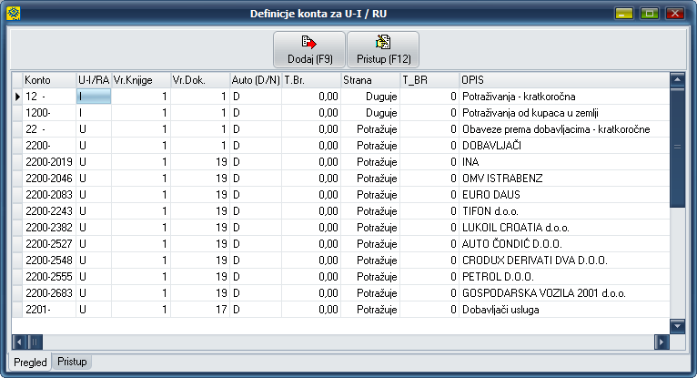
Automatski prijenos u knjigu URA/IRA prilikom knjiženja dokumenata po zadanim predlošcima
Sistem/Parametri/Konta provjeriti jesu li za pretporez 25%, 13% i 5% upisana konta koja koristite za knjiženja
Glavnoj knjizi/Šifranti/Konta URA/IRA provjerite je li Vam za dobavljače dodana sintetika 2200 i 22
Glavna knjiga – Šifranti – Konta URA/IRA

Slide 32
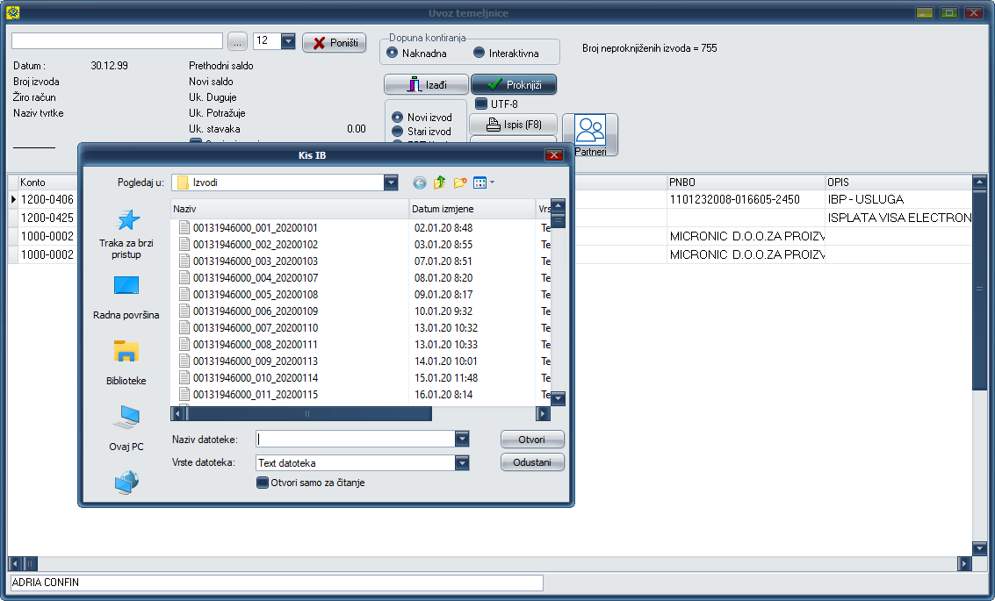
Uvoz izvoda
U Glavnoj knjizi dodajte temeljnicu izvoda, upišite osnovne podatke za zaglavlje – vrsta dokumenta, datum i originalni broj. Potom kliknite na meni Knjiženja/Uvoz temeljnice i uvezite stavke izvoda kao na slici
Kliknite za uvoz izvoda koji ste prethodno preuzeli u obliku txt datoteke.
Odaberite izvod, kliknite na otvori i izvod će biti učitan u program.

Slide 33
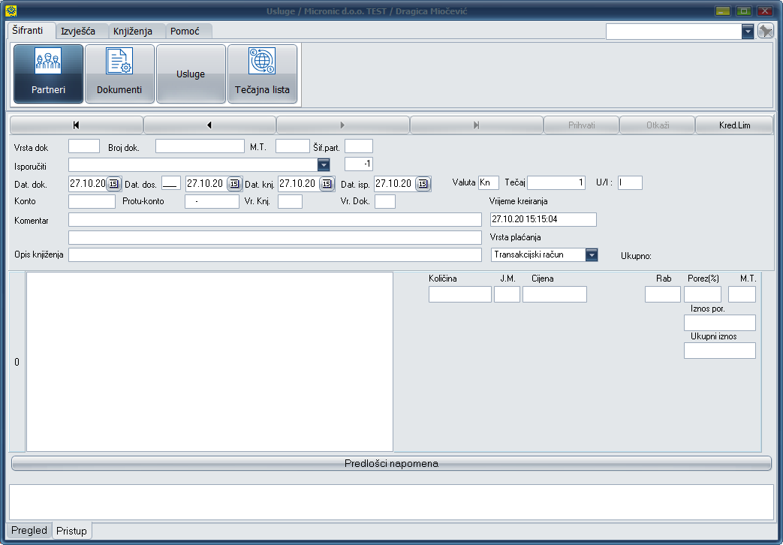
Fakturiranje usluga
izrada računa bez robno materijalnog knjigovodstva
U polju Vrsta dokumenta na enter otvorite izbornik dokumenata te odaberite vrstu dokumenta primjerice FUS(Faktura Usluga).
U polju broj dokumenta prihvatite idući broj koji se inicijalno nudi.
U polju šifra partnera pritiskom na ENTER dobit ćete šifrarnik partnera.
Popunjavate ostala polja zaglavlja (datumi, konto, protu-konto, vrsta knjige i vrsta dokumenta)
Ako je dokument definiran za knjiženje u financijsko i URA/IRA ne pojavljuju se polja vezana za konto i knjige IRA
Ako na istom računu fakturirate više usluga, strelicom dolje otvorite novi red u tabeli u kojoj definirate količinu i cijenu usluge, automatski se otvara prazno polje za upis teksta.
U polje napomena možete napisati tekst po želji. Ukoliko imate napomene koje se stalno ponavljaju otvorite ih u meniju Predlošci napomena i pri izradi računa ih na enter pozovite u račun.
Ovdje upisujete opis usluge (tekst nije ograničen brojem redaka). Tabulatorom se prebacujete na tabelu u kojoj upisujete vrijednost usluge – količinu, cijenu, rabat i porez.

Slide 34
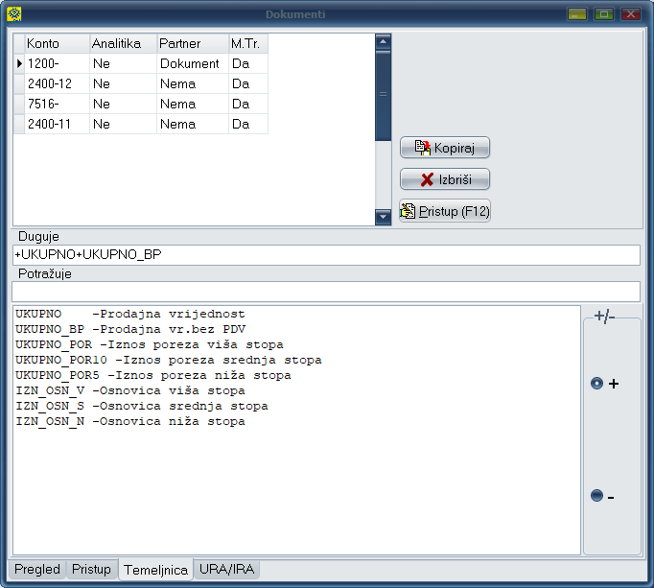
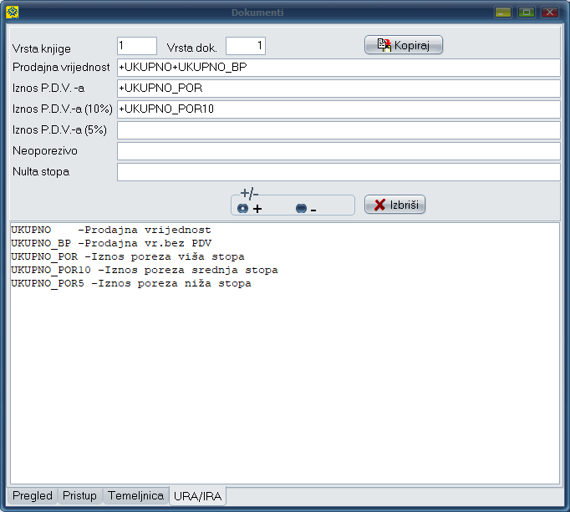
Podešavanje temeljnice dokumenta FUS za fakturiranje usluga te podešavanje za knjiženje u knjigu URA/IRA

